Slide 1
Congreso Transformación Digital Educativa
Plan de Transformación Digital Educativa
Ministerio de Educación, Cultura y Deporte
Madrid, 25 y 26 de mayo de 2018
@educaintef
#TDE2018

Slide 2
Justificación:
Revisión del Plan de Cultura Digital en la Escuela (GTTA)
Proyectos Europeos de Educación Digital

Slide 4
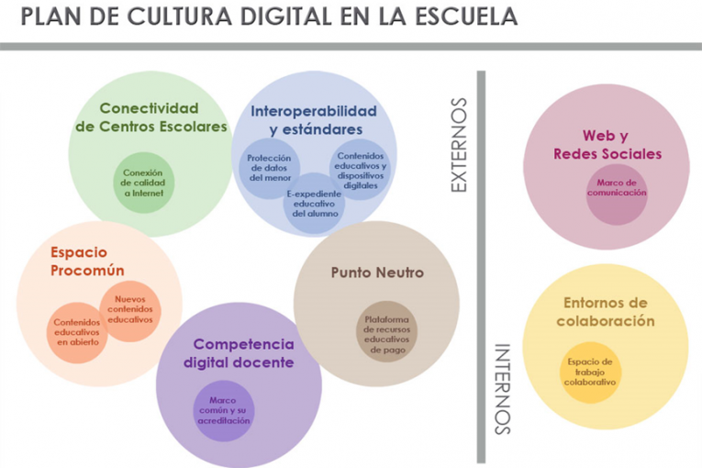

Slide 5
Conectividad
Conectividad de centros escolares: realización y puesta en marcha.
Competencia digital docente
Necesidad de que el MCCDD sea asumido por todos siempre que vaya acompañado de una "evaluación y acreditación oficial" de los niveles de competencia digital, con los efectos necesarios en la carrera docente.
Dinamizar y asesorar el desarrollo de la CDD dentro del marco de referencia recientemente desarrollado.
Promover organizaciones organizativas digitalmente competentes.
Interoperabilidad
Avanzar en la interoperabilidad de estándares.
Recursos educativos
Dotar al docente de recursos metodológicos.
Equipamiento
La conexión y el buen funcionamiento de los equipos y su mantenimiento
Financiación /ayuda en la compra de dispositivos móviles a los alumnos
Integrales
Integración de las TIC en la educación como medio y no como fin en si mismo.
Transformación metodológica de la educación para la utilización de los medios digitales.
Integración de los medios digitales en la cultura de la comunidad educativa en su totalidad.
Introducir, no imponer, la cultura digital a través de una gestión del cambio y buenas prácticas.
Innovar sin miedo al error. (planteo-experimento-decido)
Metodologías activas
Sin una buena conectividad (infraestructura necesaria) el resto de objetivos del PCDE serán difícilmente conseguibles con una buena calidad.
El primer objetivo, más bien pilar básico, es la conectividad.
Mejora la conectividad interna y externa en todos los centros educativos.
Profundizar en un sistema conectado respecto a los "datos necesarios y profesionales" de los profesores.
Mejora en interoperabilidad, y federación de identidades.
Unificar bancos de recursos de CCAA
Posible Organismo certificador de CDD, tanto para el nivel de entrada a la función pública como a lo largo de la vida profesional.
Fuente: Encuesta sobre prioridades PCDE a los representantes de las CCAA, a través del GTTA, mayo 2017

Slide 6
¿Qué tipo de acciones son más efectivas al aplicar las TIC en Educación?
METODOLOGICAS
ORGANIZATIVAS
TECNOLOGICAS
FORMATIVAS
NORMATIVAS
Cambiar la metodología: avanzar hacia una metodología inclusiva y colaborativa (en cualquiera de sus múltiples experiencias...).
Utilización de metodologías activas.
Posibilidad de modificaciones curriculares y organizativas.
Ofrecer modelos para la integración de las TIC que contemplen e integren los siguientes elementos: espacios, metodología y uso eficaz de las TIC.
Libertad para que en las aulas puedan entrar los avances que nos reclaman los centros educativos.
Disponibilidad de una buena red de datos.
Disponibilidad de equipamiento digital fiable y actualizado.
BYOD (Alumnos y profesores). Recursos digitales interactivos.
Disponibilidad de formación adecuada a través de itinerarios formativos estables y actualizados.
Formación en competencia digital y su inclusión en las programaciones de aula.
Mejorar la formación inicial de los docentes, desde la universidad.
Formación mediante la mentorización con acompañamiento en el aula.
Desarrollo de marcos competenciales como el de la competencia digital docente, que permiten estar al margen de los cambios que se van produciendo en las leyes educativa
Metodología que potencie el uso de las TIC.
Conexión a internet en cada aula y equipos.
Dotaciones de material tecnológico en función de proyectos concretos.
Fuente: Encuesta sobre prioridades PCDE a los representantes de las CCAA, a través del GTTA, mayo 2017

Slide 7
Plan de acción de educación digital de la Comisión Europea
Prioridad 1
Hacer un mejor uso de la tecnología digital para la enseñanza y el aprendizaje
Prioridad 2
Desarrollar competencias y habilidades digitales
Prioridad 3
Mejorar la educación a través de un mejor análisis de datos y predicción
¿Por qué es necesario?
https://ec.europa.eu/education/sites/education/files/digital-education-action-plan.pdf

Slide 8
Acciones:
Apoyar la introducción de conectividad de banda ancha en los centros educativos.
Ampliar el uso de SELFIE hasta alcanzar 1.000.000 de docentes.
Avanzar en el marco de las cualificaciones certificadas digitalmente
Crear una plataforma europea para la educación superior digital (aprendizaje online, recursos, campus virtual)
Fortalecer el esquema de formación en Ciencias abiertas para educadores, investigadores y alumnos de educación superior.
Acercar las clases sobre codificación a todos los centros europeos (Code week, etc.)
Afrontar retos para la transformación digital (campaña por la seguridad online e iniciativa para la ciberseguridad en la enseñanza)
Promover las competencias para el emprendimiento en las alumnas. (% de mujeres dedicadas a puestos de trabajo TIC ha disminuido considerablemente entre 2005 y 2015.
Crear evidencias sobre uso de las TIC y educación digital en los centros educativos (PIAAC).
Lanzar pilotos sobre Inteligencia artificial y Learning Analytics.
Crear una previsión de tendencias asociadas la transformación digital para promover cambios en los sistemas educativos.

Slide 11
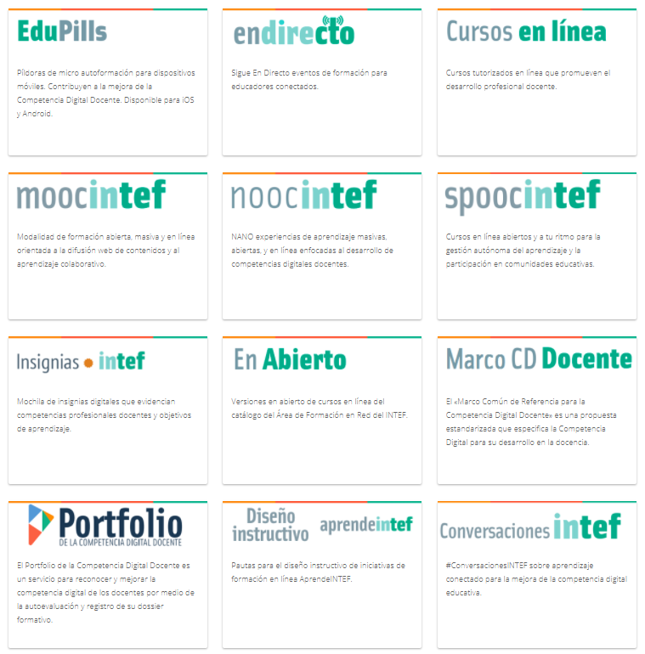

Slide 12
Registro de Formación permanente del Profesorado

Slide 13
Cursos mixtos de formación permanente del profesorado de centros educativos sostenidos con fondos públicos en colaboración con la UIMP
Para actualizar las competencias profesionales del profesorado y difundir buenas prácticas educativas.
2018: Doce cursos en 5 sedes, 720 plazas. En general, 30h presenciales + 20 horas en red.

Slide 15
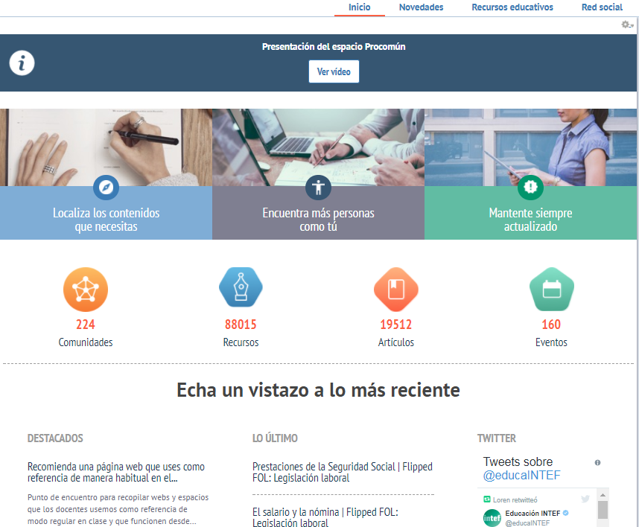

Slide 16
La aventura de aprender
Espacio sobre aprendizajes en entornos no formales
Videos
Artículos
Guías didácticas
Glosario

Slide 17
Proceso en desarrollo
Últimas novedades
Nueva web
Nuevos desarrollos
Nuevos estilos (Vinculados a proyectos como EDIA)
Próximos objetivos
Desarrollos hasta versión 2.2.
(Febrero 2019)
Gran desafío
Versión en línea
Notes:
Planes para 2018
Cinco modalidades formativas:
Cursos tutorizados en línea: 11.320 plazas distribuidas en 41 cursos en 2 ediciones: 18 cursos en la 1ª y 23 cursos en la 2ª edición.
Formación abierta y en línea prevista:
Cursos abiertos masivos y en línea (MOOC): 19
Nano experiencias de aprendizaje abierto en colaboración (NOOC): 36
Cursos abiertos y en línea a tu ritmo (SPOOC): 3
App de micro-autoaprendizaje para teléfonos móviles: 40
Creación de itinerarios formativos para la mejora de la competencia digital
Lineales según niveles competenciales de acuerdo al Marco de Competencia Digital Docente
Complejos según niveles competenciales y modalidad formativa.
Reconocimiento de superación de itinerarios a través de meta insignias digitales.
Lanzamiento de un Agente Pedagógico Virtual (BOT) integrado en entornos digitales de aprendizaje en línea para la facilitación de la formación docente.
Impulso de la creación de macro biblioteca de aprendizaje en línea (open courseware).
17

Slide 18
RECURSOS EDUCATIVOS ABIERTOS
Modelo/proceso
Creación
Difusión
Análisis
Aplicación / Experimentación
Reelaboración
Objetivos
Fomentar
Ofrecer modelos y recursos
Conectar docentes
Colaborar
Compartir
Deseos
Colaborar
Compartir
Conectar
cedec.educalab.es/recursos
Notes:
Planes para 2018
Cinco modalidades formativas:
Cursos tutorizados en línea: 11.320 plazas distribuidas en 41 cursos en 2 ediciones: 18 cursos en la 1ª y 23 cursos en la 2ª edición.
Formación abierta y en línea prevista:
Cursos abiertos masivos y en línea (MOOC): 19
Nano experiencias de aprendizaje abierto en colaboración (NOOC): 36
Cursos abiertos y en línea a tu ritmo (SPOOC): 3
App de micro-autoaprendizaje para teléfonos móviles: 40
Creación de itinerarios formativos para la mejora de la competencia digital
Lineales según niveles competenciales de acuerdo al Marco de Competencia Digital Docente
Complejos según niveles competenciales y modalidad formativa.
Reconocimiento de superación de itinerarios a través de meta insignias digitales.
Lanzamiento de un Agente Pedagógico Virtual (BOT) integrado en entornos digitales de aprendizaje en línea para la facilitación de la formación docente.
Impulso de la creación de macro biblioteca de aprendizaje en línea (open courseware).
18

Slide 20
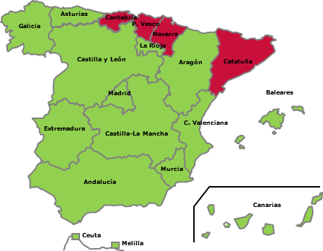
Programa Escuelas Conectadas
Programa dirigido a todos los centros donde se imparte Primaria y Secundaria con el objetivo de que sus líneas de comunicación con Internet sean de alta velocidad, (mínimo 100 Mbs.) y para la instalación o mejora de sus redes internas que haga posible el acceso a la red por profesores y alumnos desde todo el centro
Beneficia sobre todo a los centros rurales y de zonas aisladas donde no existe huella comercial de banda ancha.
El proyecto beneficia a unos 6,5 millones de alumnos de 16,500 centros de Ed. Primaria y Secundaria y su financiación se eleva a 330 millones de euros
CC.AA. Que participan en el programa, marzo de 2017
Comunidades Autónomas que aún no se han adherido
20

Slide 21
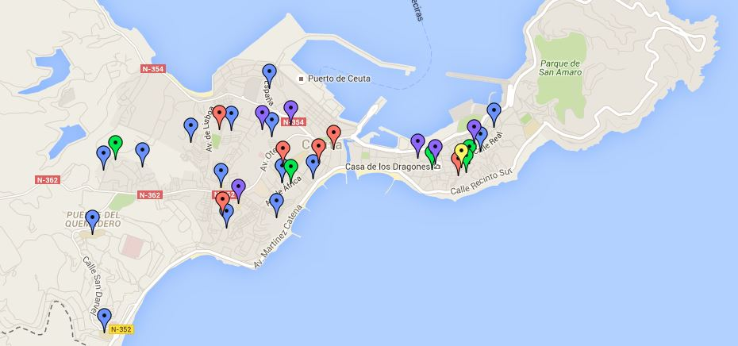
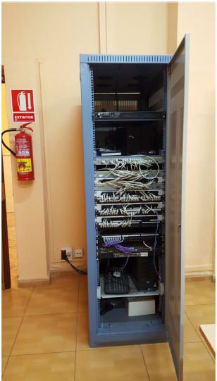
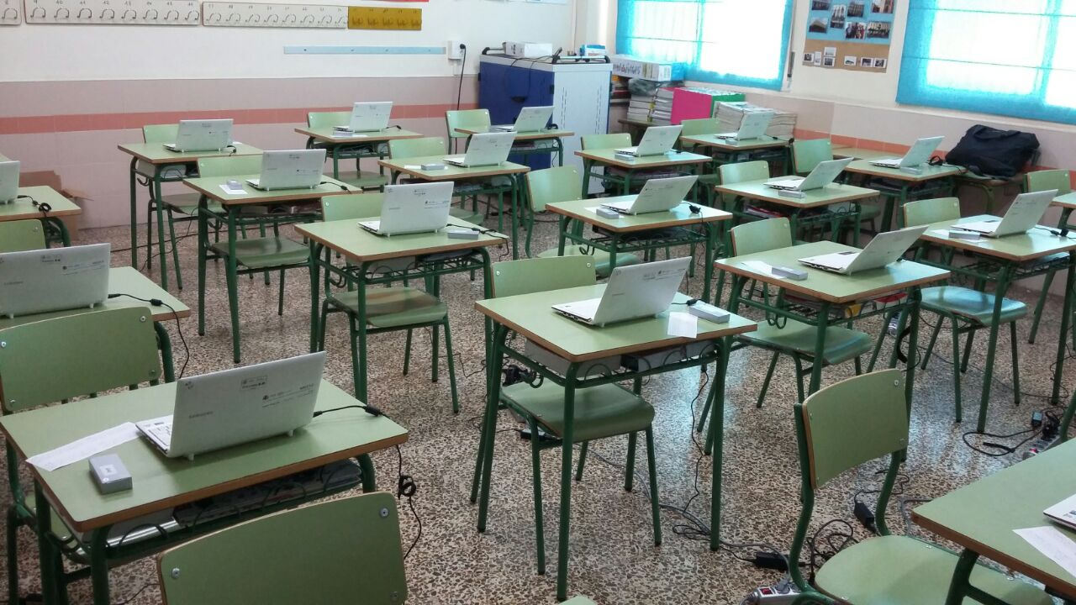
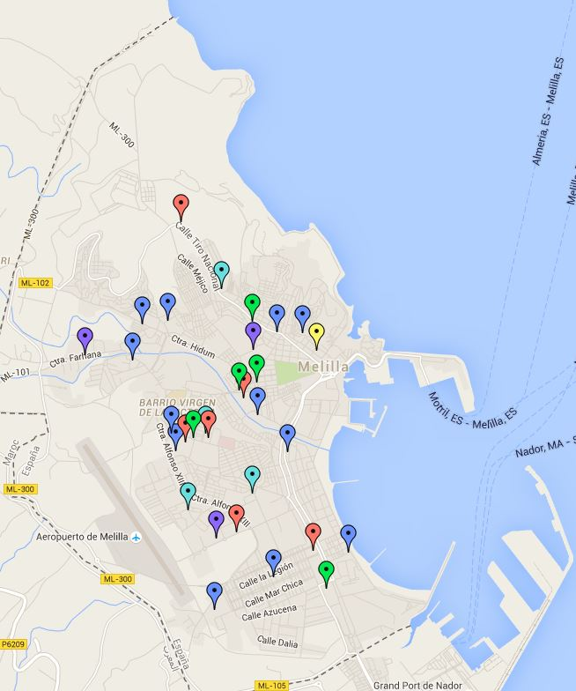
Gestión de la infraestructura informática de los centros educativos de Ceuta y Melilla
Suministro de equipamiento en coordinación con la SGCT y la Junta de Construcciones (ordenadores, aulas digitales, tabletas)
Asistencia técnica in situ para averías e incidencias en coordinación con las DPs
Planes de mejora de sus conexiones a Internet y de las redes internas
Soporte técnico de apoyo al Sistema Educativo Digital que se coordina desde el Área de Formación y Relaciones Institucionales del INTEF
Soporte a AbiesWeb
Ceuta
Melilla

Slide 24
Principios Básicos:
1. Dimensión europea
2. Trabajo en colaboración
3. Uso de las TIC

Slide 27
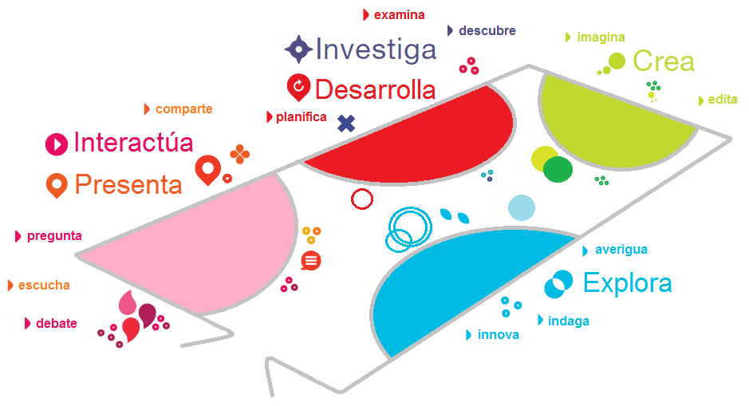

Slide 29
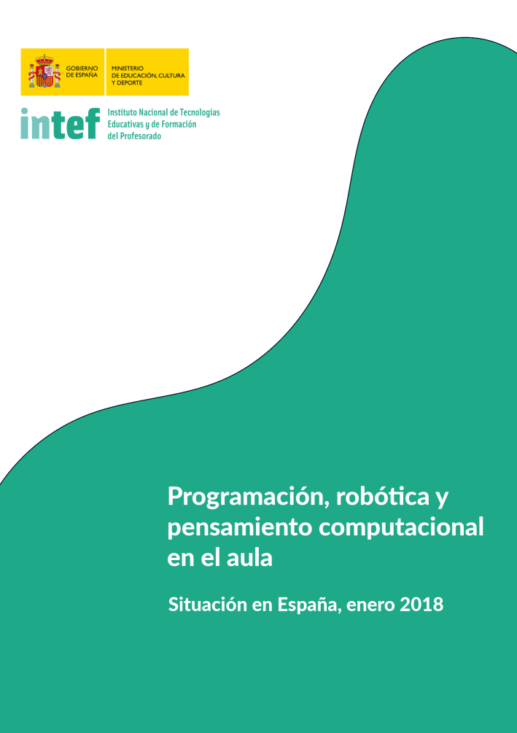
Ponencia “Programación, robótica y pensamiento computacional”
Normativa e iniciativas institucionales
Iniciativas del ámbito universitario, civil y empresarial
Opinión del profesorado español

Slide 30
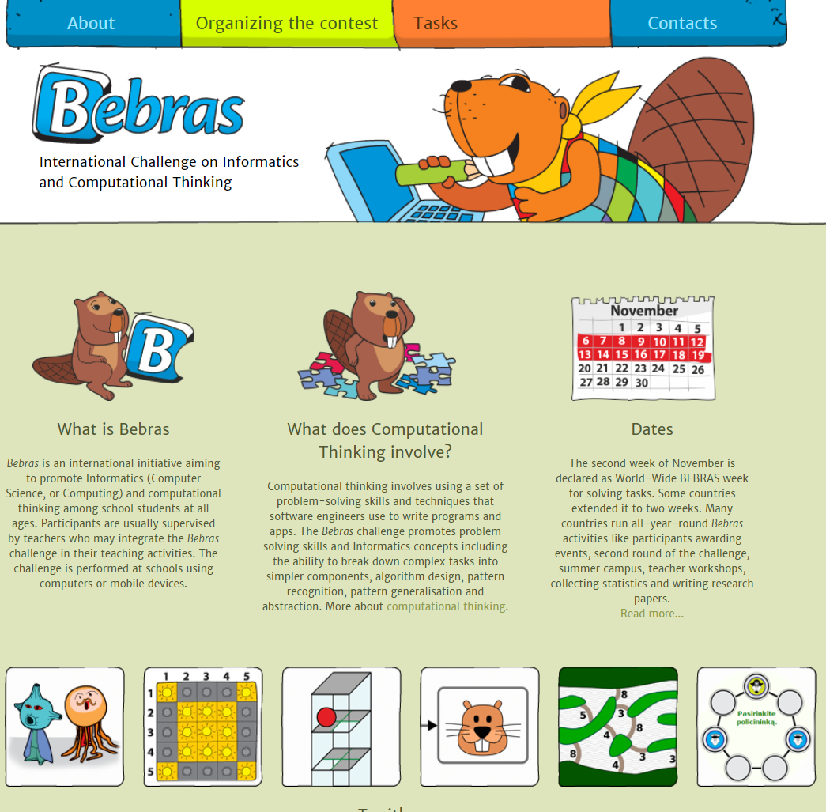
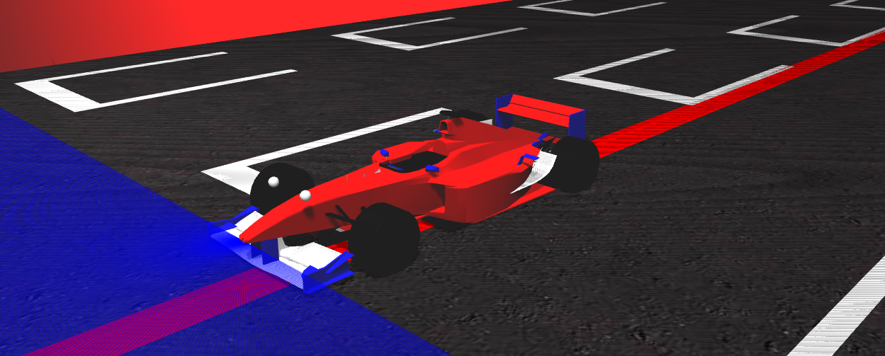
Escuela de Pensamiento Computacional

Slide 31
El INTEF actúa como Punto Nacional de Contacto para la comunidad Scientix en España, participando en tareas como dar difusión y facilitar información
Embajadores Scientix: docentes encargados de divulgar actividades del proyecto y del ámbito científico en general.
58 embajadores actualmente en España.

Slide 32
INSTITUCIONES PARTICIPANTES
University Klagenfurt, Austria
University of Innsbruck, Austria
Institute of Mathematics & Informatics at the Bulgarian Academy of Sciences, Bulgaria
Ljuben Karavelov School, Bulgaria
University of Education Freiburg, Germany
Texas Instruments Education Technology GmbH, Germany
University of Duisburg-Essen, Germany
Spanish Ministry of Education, Culture & Sport, Spain
Education Development Centre, Lithuania
Gymnasium of the President Valdas Adamkus, Lithuania
Linköping University, Sweden
University of Gothenburg, Sweden
Turkish Ministry of National Education, Turkey
Hacettepe University, Turkey
Objetivo: crear una red de centros de desarrollo profesional (PD) del profesorado en el ámbito STEM

Slide 33
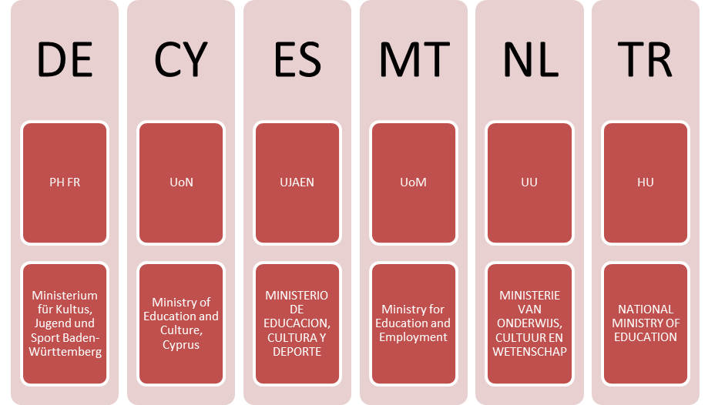
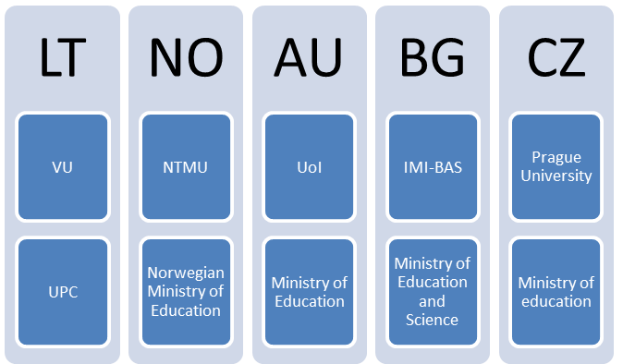
Objetivos:
Fomentar la educación inclusiva en el ámbito de las ciencias y las matemáticas, formar a ciudadanos activos y divulgar el aprendizaje intercultural.
Implementar medidas efectivas basadas en evidencias de investigación en Europa.
CONSORCIO
EUROPEAN IMPACT BOARD (EIB)

Slide 36
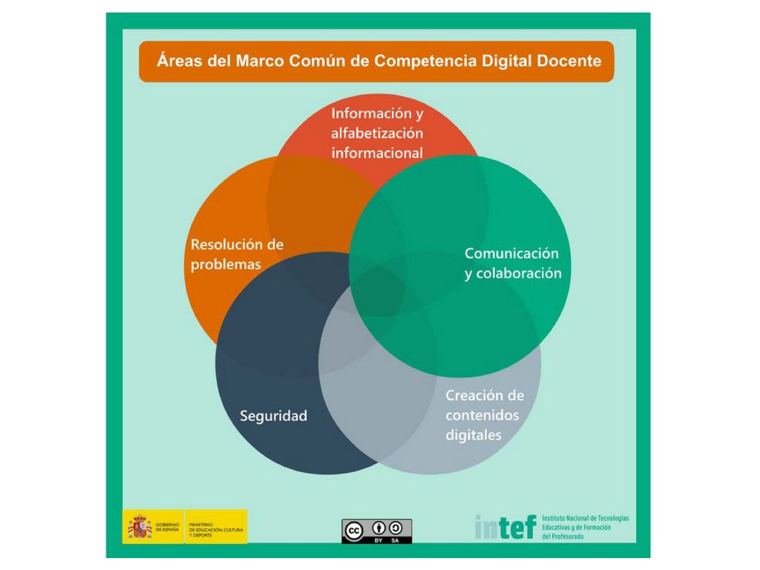

Slide 37
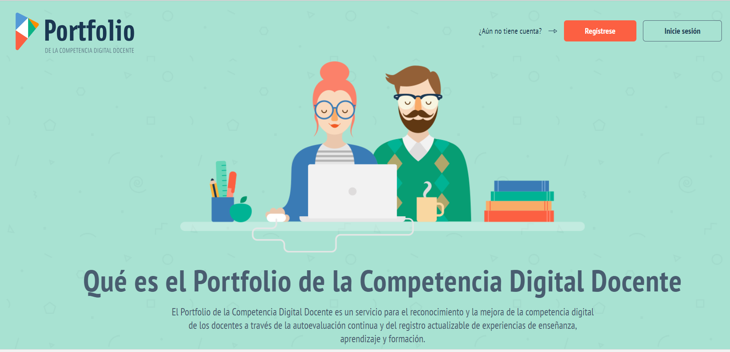

Slide 38
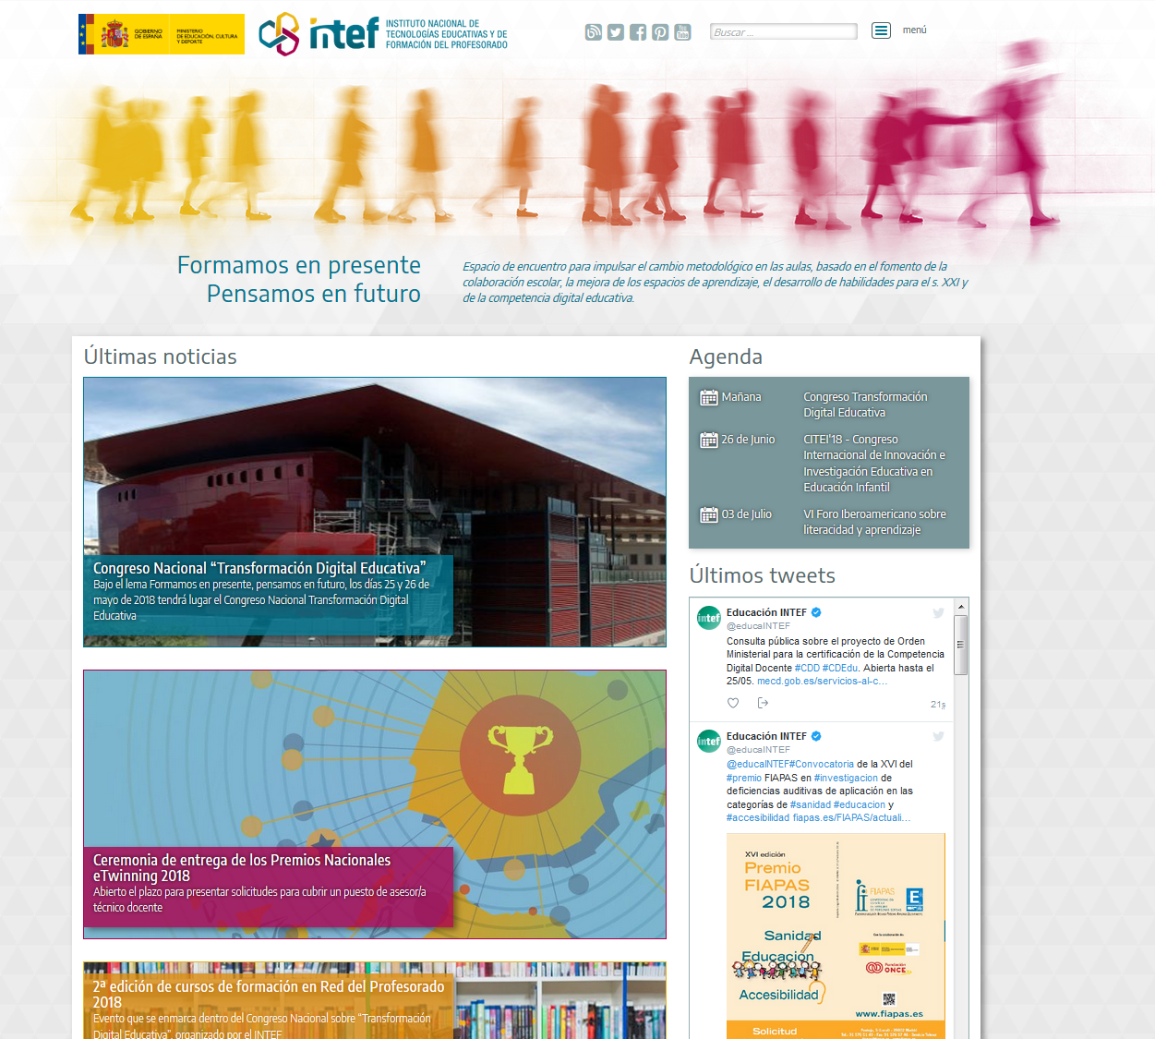
https//intef.es

Slide 39
Gracias
https://intef.es
@educaintef
#TDE18

